Slide 1


TUẦN 2
Thứ hai ngày …… tháng …… năm …….. Tập đọc
Bài 3: NIỀM VUI CỦA BI VÀ BỐNG
Tiết 1+ 2

Slide 2

Tập đọc (Tiết 1+2)
BÀI 3: NIỀM VUI CỦA BI VÀ BỐNG
I. MỤC TIÊU:
*Kiến thức, kĩ năng:
- Đọc đúng các từ khó, biết cách đọc các lời nói, lời đối thoại của các nhân vật. tiếng trong bài Niềm vui của Bi và Bống.
- Hiểu nội dung bài: Hiểu được nội dung câu chuyện và tình cảm giữa hai an hem Bi và Bống
*Phát triển năng lực và phẩm chất:
- Giúp hình thành và phát triển năng lực văn học: cảm nhận được ý nghĩa câu chuyện
- Có tình cảm yêu thương đối với người than, biết quan tâm đến người thân biết ước mơ và luôn lạc quan; có khả năng làm việc nhóm.
II. ĐỒ DÙNG DẠY HỌC:
- GV: Máy tính, tivi để chiếu hình ảnh của bài học.
- HS: Vở BTTV.
III. CÁC HOẠT ĐỘNG DẠY HỌC:

Slide 3
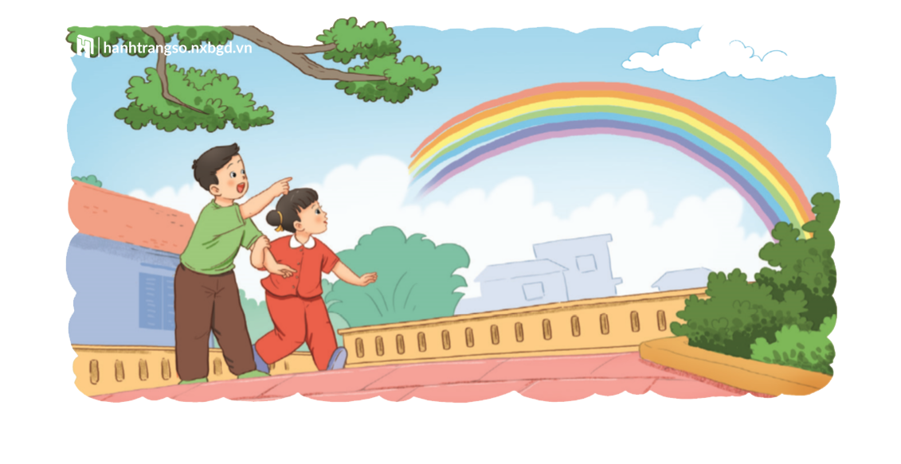
NIỀM VUI CỦA BI VÀ BỐNG
1. Bức tranh dưới đây vẽ những gì?
2. Đoán xem hai bạn nhỏ nói gì với nhau?

Slide 4
NIỀM VUI CỦA BI VÀ BỐNG
Khi cơn mưa vừa dứt, hai anh em Bi và Bống chợt thấy cầu vồng.
Cầu vồng kìa! Em nhìn xem. Đẹp quá!
Bi chỉ lên bầu trời và nói tiếp:
Anh nghe nói dưới chân cầu vồng có bảy hũ vàng đấy.
Bống hưởng ứng:
Lát nữa mình sẽ đi lấy về nhé! Có vàng rồi, em sẽ mua nhiều búp bê và quần áo đẹp.
Còn anh sẽ mua một con ngựa hồng và một cái ô tô.
Bỗng nhiên, cầu vồng biến mất. Bi cười:
Em ơi! Anh đùa đấy! Ở đó không có vàng đâu.
Bống vui vẻ:
Thế ạ? Nếu vậy, em sẽ lấy bút màu để vẽ tặng anh ngựa hồng và ô tô.
Còn anh sẽ vẽ tặng em nhiều búp bê và quần áo đủ các màu sắc.
Không có bảy hũ vàng dưới chân cầu vồng, hai anh em vẫn cười vui vẻ.
(Theo 108 truyện mẹ kể con nghe)

Slide 5
LUYỆN ĐỌC TỪ KHÓ
hũ vàng
bỗng nhiên
biến mất

Slide 6
NIỀM VUI CỦA BI VÀ BỐNG
1
Khi cơn mưa vừa dứt, hai anh em Bi và Bống chợt thấy cầu vồng.
Cầu vồng kìa! Em nhìn xem. Đẹp quá!
Bi chỉ lên bầu trời và nói tiếp:
Anh nghe nói dưới chân cầu vồng có bảy hũ vàng đấy.
Bống hưởng ứng:
Lát nữa mình sẽ đi lấy về nhé! Có vàng rồi, em sẽ mua nhiều búp bê và quần áo đẹp.
2
Còn anh sẽ mua một con ngựa hồng và một cái ô tô.
Bỗng nhiên, cầu vồng biến mất. Bi cười:
Em ơi! Anh đùa đấy! Ở đó không có vàng đâu.
Bống vui vẻ:
Thế ạ? Nếu vậy, em sẽ lấy bút màu để vẽ tặng anh ngựa hồng và ô tô.
Còn anh sẽ vẽ tặng em nhiều búp bê và quần áo đủ các màu sắc.
3
Không có bảy hũ vàng dưới chân cầu vồng, hai anh em vẫn cười vui vẻ.
(Theo 108 truyện mẹ kể con nghe)

Slide 7
LUYỆN ĐỌC CÂU KHÓ
- Anh nghe nói dưới chân cầu vồng có bảy hũ vàng đấy.

Slide 8
LUYỆN ĐỌC CÂU KHÓ
- Còn anh sẽ mua một con ngựa hồng và một cái ô tô.

Slide 9
LUYỆN ĐỌC CÂU KHÓ
- Thế ạ? Nếu vậy, em sẽ lấy bút màu để vẽ tặng anh ngựa hồng và ô tô.

Slide 10
LUYỆN ĐỌC CÂU KHÓ
- Còn anh sẽ vẽ tặng em nhiều búp bê và quần áo đủ các màu sắc.

Slide 11
GIẢI NGHĨA TỪ
Cầu vồng
Hũ: bình sành sứ (thủy tinh,…) loại nhỏ, ở giữa phình ra, nhỏ dần về đáy, dùng để đựng.

Slide 12
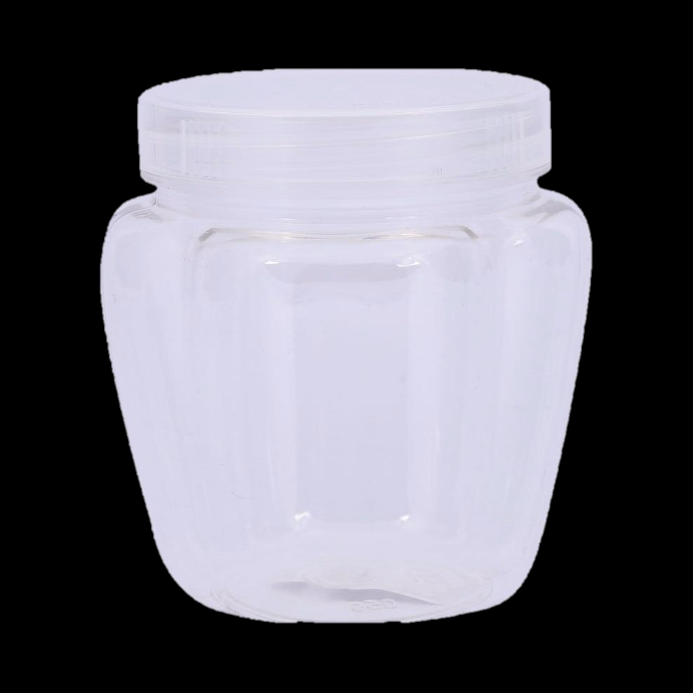
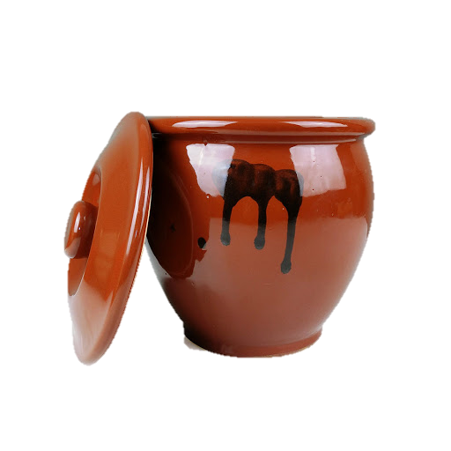
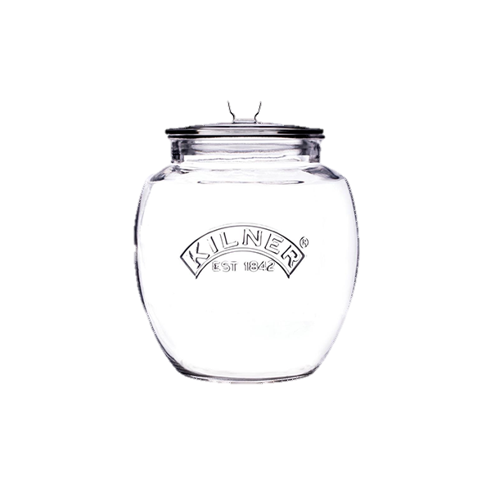
GIẢI NGHĨA TỪ
Hũ: bình sành sứ (thủy tinh,…) loại nhỏ, ở giữa phình ra, nhỏ dần về đáy, dùng để đựng.

Slide 13
TRẢ LỜI CÂU HỎI

Slide 14
NIỀM VUI CỦA BI VÀ BỐNG
Khi cơn mưa vừa dứt, hai anh em Bi và Bống chợt thấy cầu vồng.
Cầu vồng kìa! Em nhìn xem. Đẹp quá!
Bi chỉ lên bầu trời và nói tiếp:
Anh nghe nói dưới chân cầu vồng có bảy hũ vàng đấy.
Bống hưởng ứng:
Lát nữa mình sẽ đi lấy về nhé! Có vàng rồi, em sẽ mua nhiều búp bê và quần áo đẹp.
Còn anh sẽ mua một con ngựa hồng và một cái ô tô.
Bỗng nhiên, cầu vồng biến mất. Bi cười:
Em ơi! Anh đùa đấy! Ở đó không có vàng đâu.
Bống vui vẻ:
Thế ạ? Nếu vậy, em sẽ lấy bút màu để vẽ tặng anh ngựa hồng và ô tô.
Còn anh sẽ vẽ tặng em nhiều búp bê và quần áo đủ các màu sắc.
1. Nếu có bảy hũ vàng Bi và Bống sẽ làm gì?
Không có bảy hũ vàng dưới chân cầu vồng, hai anh em vẫn cười vui vẻ.
(Theo 108 truyện mẹ kể con nghe)

Slide 15
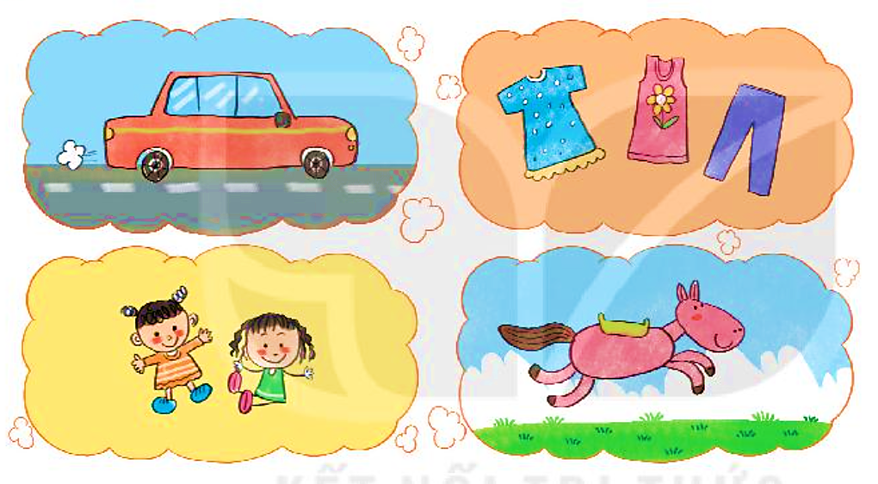
TRẢ LỜI CÂU HỎI
Bi sẽ mua một con ngựa hồng và một cái ô tô.
Bống sẽ mua búp bê và quần áo đẹp.

Slide 16
NIỀM VUI CỦA BI VÀ BỐNG
Khi cơn mưa vừa dứt, hai anh em Bi và Bống chợt thấy cầu vồng.
Cầu vồng kìa! Em nhìn xem. Đẹp quá!
Bi chỉ lên bầu trời và nói tiếp:
Anh nghe nói dưới chân cầu vồng có bảy hũ vàng đấy.
Bống hưởng ứng:
Lát nữa mình sẽ đi lấy về nhé! Có vàng rồi, em sẽ mua nhiều búp bê và quần áo đẹp.
3.Tìm những câu nói cho thấy hai anh em rất quan tâm và yêu quý nhau
2
Không có bảy hũ vàng, hai anh em đã làm gì?
Còn anh sẽ mua một con ngựa hồng và một cái ô tô.
Bỗng nhiên, cầu vồng biến mất. Bi cười:
Em ơi! Anh đùa đấy! Ở đó không có vàng đâu.
Bống vui vẻ:
Thế ạ? Nếu vậy, em sẽ lấy bút màu để vẽ tặng anh ngựa hồng và ô tô.
Còn anh sẽ vẽ tặng em nhiều búp bê và quần áo đủ các màu sắc.
Không có bảy hũ vàng dưới chân cầu vồng, hai anh em vẫn cười vui vẻ.
(Theo 108 truyện mẹ kể con nghe)

Slide 17


Slide 18
NIỀM VUI CỦA BI VÀ BỐNG
Khi cơn mưa vừa dứt, hai anh em Bi và Bống chợt thấy cầu vồng.
Cầu vồng kìa! Em nhìn xem. Đẹp quá!
Bi chỉ lên bầu trời và nói tiếp:
Anh nghe nói dưới chân cầu vồng có bảy hũ vàng đấy.
Bống hưởng ứng:
Lát nữa mình sẽ đi lấy về nhé! Có vàng rồi, em sẽ mua nhiều búp bê và quần áo đẹp.
Còn anh sẽ mua một con ngựa hồng và một cái ô tô.
Bỗng nhiên, cầu vồng biến mất. Bi cười:
Em ơi! Anh đùa đấy! Ở đó không có vàng đâu.
Bống vui vẻ:
Thế ạ? Nếu vậy, em sẽ lấy bút màu để vẽ tặng anh ngựa hồng và ô tô.
Còn anh sẽ vẽ tặng em nhiều búp bê và quần áo đủ các màu sắc.
Không có bảy hũ vàng dưới chân cầu vồng, hai anh em vẫn cười vui vẻ.
(Theo 108 truyện mẹ kể con nghe)

Slide 19
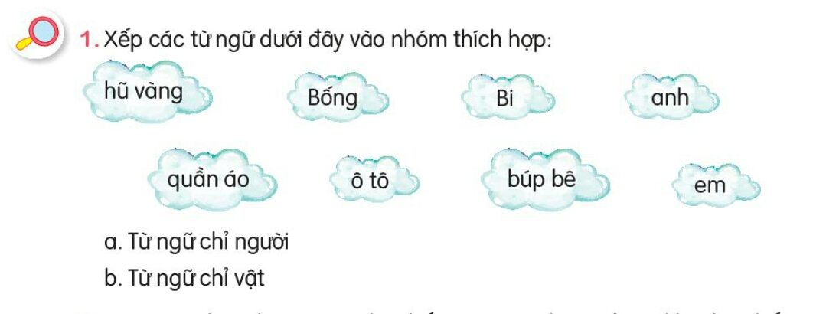
LUYỆN TẬP THEO VĂN BẢN ĐỌC

Slide 20
1. Xếp các từ dưới đây vào nhóm thích hơp:
hũ vàng
Bống
Bi
anh
quần áo
ô tô
búp bê
em
Từ chỉ người | Từ chỉ vật

Slide 21
NIỀM VUI CỦA BI VÀ BỐNG
Khi cơn mưa vừa dứt, hai anh em Bi và Bống chợt thấy cầu vồng.
Cầu vồng kìa! Em nhìn xem. Đẹp quá!
Bi chỉ lên bầu trời và nói tiếp:
Anh nghe nói dưới chân cầu vồng có bảy hũ vàng đấy.
Bống hưởng ứng:
Lát nữa mình sẽ đi lấy về nhé! Có vàng rồi, em sẽ mua nhiều búp bê và quần áo đẹp.
Còn anh sẽ mua một con ngựa hồng và một cái ô tô.
Bỗng nhiên, cầu vồng biến mất. Bi cười:
Em ơi! Anh đùa đấy! Ở đó không có vàng đâu.
Bống vui vẻ:
Thế ạ? Nếu vậy, em sẽ lấy bút màu để vẽ tặng anh ngựa hồng và ô tô.
Còn anh sẽ vẽ tặng em nhiều búp bê và quần áo đủ các màu sắc.
Tìm trong bài những câu cho thấy sự ngạc nhiên của Bi khi nhìn thấy cầu vồng.
Không có bảy hũ vàng dưới chân cầu vồng, hai anh em vẫn cười vui vẻ.
(Theo 108 truyện mẹ kể con nghe)

Slide 22
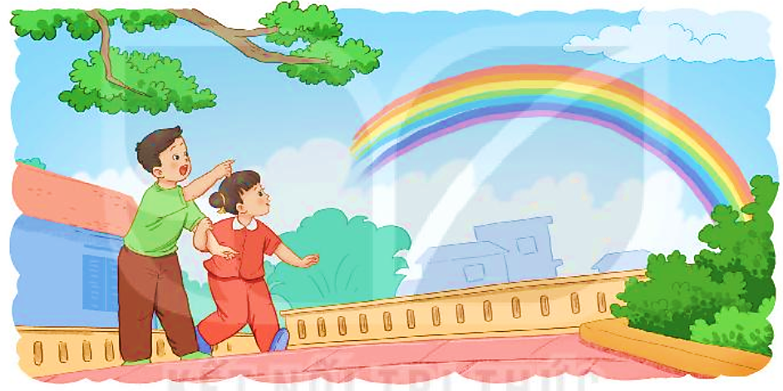
LUYỆN TẬP THEO VĂN BẢN ĐỌC
Tìm trong bài những câu cho thấy sự ngạc nhiên của Bi khi nhìn thấy cầu vồng.
Cầu vồng kìa! Em nhìn xem! Đẹp quá!

Slide 23
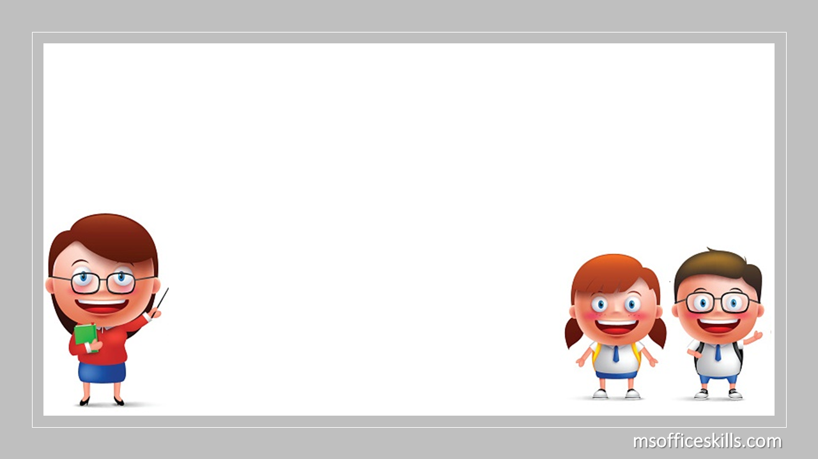



Vở bài tập Tiếng việt trang 8

Slide 24
Câu 1: Câu chuyện trong bài đọc diễn ra khi nào? (đánh dấu √ vào ô trống trước đáp án đúng)
□ Vào một ngày mưa
□ Vào một ngày không mưa
□ Vào một ngày mưa, có cầu vồng xuất hiện
Câu 2: Dựa vào bài đọc, điền từ ngữ thích hợp vào chỗ trống:
Nếu có bảy hũ vàng, Bống sẽ mua .................. và .....................................
Còn Bi sẽ mua ................. và ...........................
búp bê quần áo.
ngựa hồng ô tô.
Câu 3: Khi biết không có bảy hũ vàng, Bống cảm thấy thế nào?
□ Bống rất buồn và thất vọng.
□ Bống cảm thấy bình thường.
□ Bống vẫn vui vẻ và nghĩ ngay đến việc vẽ những gì anh Bi thích.

Slide 25
Câu 4: Xếp các từ ngữ trong ngoặc đơn vào nhóm thích hợp:
(hũ vàng, búp bê, Bi, Bống, quần áo, ô tô, anh, em)
a. Từ ngữ chỉ người: ..............................................................................
b. Từ ngữ chỉ đồ vật: ................................................................................
Bi, Bống, anh, em.
hũ vàng, búp bê, quần áo, ô tô.
Câu 5: Viết lại những câu thể hiện sự ngạc nhiên của Bi trước sự xuất hiện của cầu vồng.
Trả lời
Cầu vồng kìa! Em nhìn xem. Đẹp quá!

Slide 26
Thứ ….. ngày …..tháng…….. năm …….. Tập viết
Bài 2: VIẾT CHỮ HOA: Ă, Â
Tiết 3

Slide 27
Tập viết (Tiết 3)
CHỮ HOA Ă, Â
I. MỤC TIÊU:
*Kiến thức, kĩ năng:
- Biết viết chữ viết hoa Ă, Â cỡ vừa và cỡ nhỏ.
- Viết đúng câu ứng dựng: Ăn quả nhớ kẻ trồng cây.
*Phát triển năng lực và phẩm chất:
- Rèn cho HS tính kiên nhẫn, cẩn thận.
- Có ý thức thẩm mỹ khi viết chữ.
II. ĐỒ DÙNG DẠY HỌC:
- GV: Máy tính, tivi để chiếu hình ảnh của bài học; Mẫu chữ hoa Ă, Â
- HS: Vở Tập viết; bảng con.
III. CÁC HOẠT ĐỘNG DẠY HỌC:

Slide 28
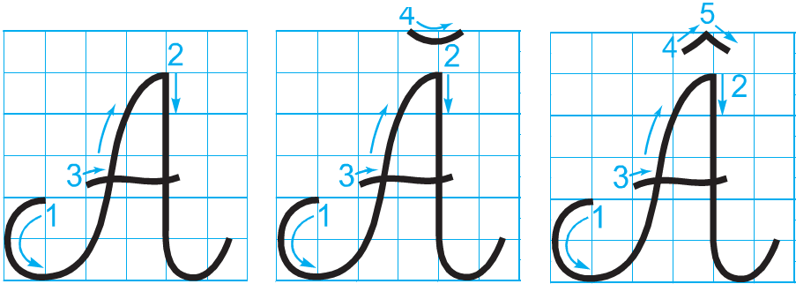
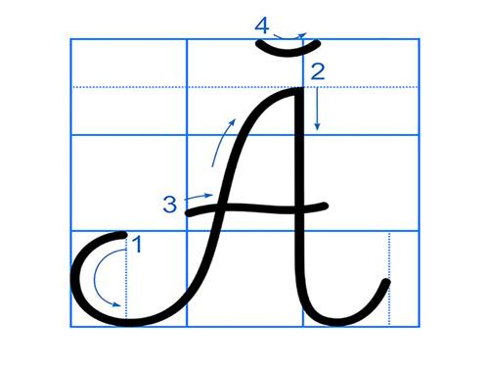
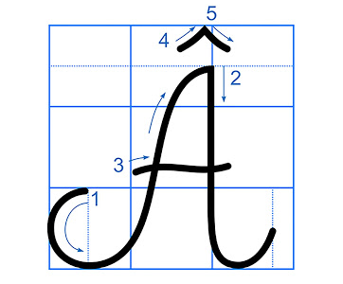
Viết chữ hoa Ă, Â

Slide 29
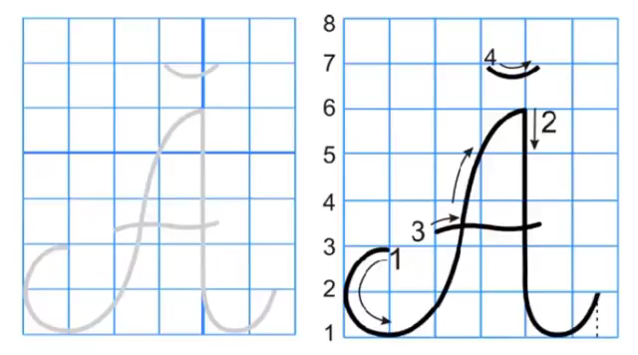

Slide 30
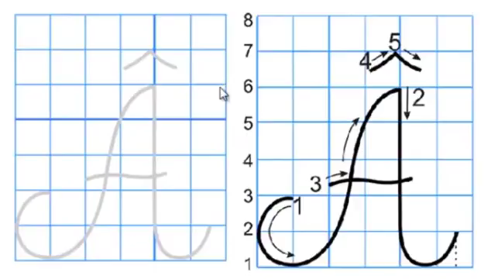

Slide 31
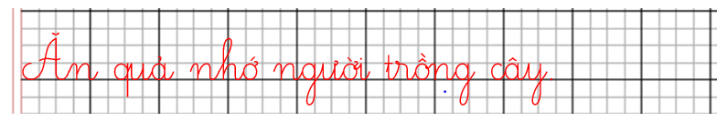
Viết từ ứng dụng
Chữ cái nào được viết hoa?
Khoảng cách giữa các chữ như thế nào?
Những chữ cái nào cao 2,5 ô li?

Slide 32
Thứ …… ngày ….. tháng 09 năm …… Nói và nghe
Bài 3: NIỀM VUI CỦA BI VÀ BỐNG
Tiết 4

Slide 33
Nói và nghe (Tiết 4)
NIỀM VUI CỦA BI VÀ BỐNG
I. MỤC TIÊU:
*Kiến thức, kĩ năng:
- Nhận biết được các sự việc trong tranh minh họa và trao đổi về nội dung của văn bản và các chi tiết trong tranh, đặc biệt ở mục nói và nghe học sinh kể lại câu chuyện Niềm vui của Bi và Bống
- Dựa vào tranh và lời gợi ý dưới tranh để kể lại 1 – 2 đoạn câu chuyện.
*Phát triển năng lực và phẩm chất:
- Phát triển kĩ năng trình bày, kĩ năng giáo tiếp, hợp tác nhóm.
- Vận dụng kiến thức vào cuộc sống hàng ngày. Biết quan tâm đến người than và luôn biết ước mơ và lạc quan.
II. ĐỒ DÙNG DẠY HỌC:
- GV: Máy tính, tivi để chiếu hình ảnh của bài học.
- HS: Sách giáo khoa; VBT Tiếng Việt.
III. CÁC HOẠT ĐỘNG DẠY HỌC:

Slide 34
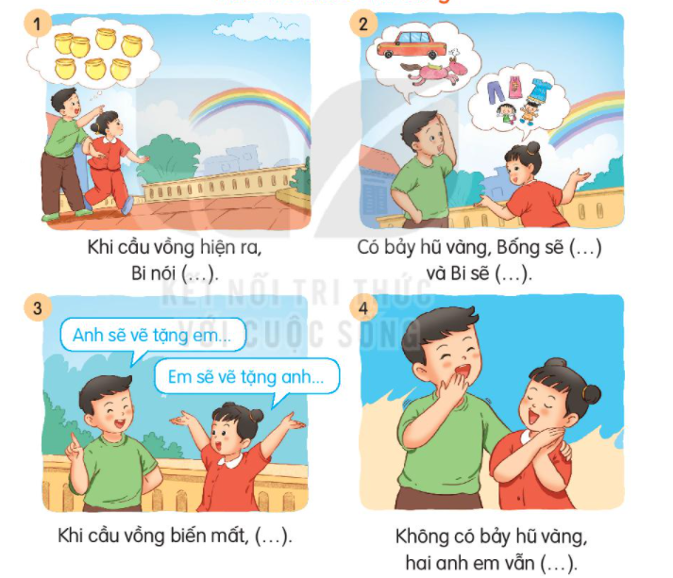
1. Nói tiếp để hoàn thành câu dưới đây:
Bống sẽ mua nhiều búp bê và quần áo đẹp
Bi sẽ mua ngựa hồng và ô tô
Cầu vồng kìa! Em nhìn xem. Đẹp quá!
Không có bảy hũ vàng hai anh em vẫn cười nói vui vẻ
Anh sẽ vẽ tặng em nhiều búp bê và quần áo đủ màu sắc
Em sẽ vẽ tặng anh con ngựa hồng và ô tô

Slide 35
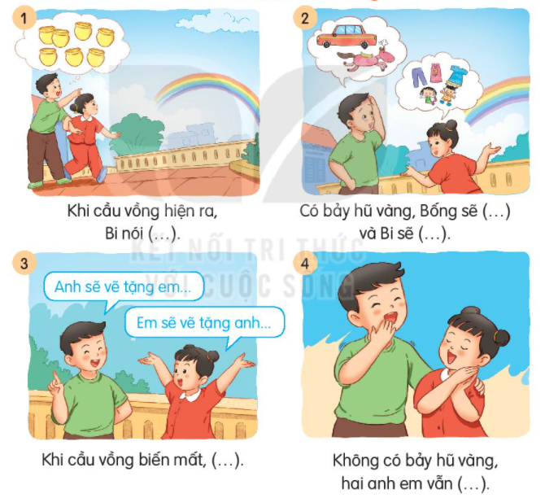
2. Chọn kể 1-2 đoạn của câu chuyện theo tranh

Slide 36



CỦNG CỐ BÀI HỌC
Notes:
Bài giảng thiết kế bởi: Hương Thảo - tranthao121006@gmail.com

